Slide 1


一、 一维数组的存储结构
数组在计算机内存单元中是连续存储的。程序一旦执行到数组的定义语句，就会开辟出若干字节的内存单元
a[0]
a[1]
a[2]
a[3]
a[4]
a[5]
a[6]
a[7]
a[8]
a[9]
注意：数组的下标起始点是 0，在引用的时候切勿越界

Slide 2
二、 一维数组的引用
数组定义好后，就可以“引用”数组中的任意一个元素。
引用格式： “数组名[下标]”，如:a[0],a[1]
注意：不能一次引用整个数组，只能逐个引用数组的单个元素。例如，语句“cout<<a;”是不合法的。

Slide 3
三、 二维数组的定义
课程表这种数据的组织形式，我们可以用二维数组来表示。
a[0][0] | 第一节 a[0][1] | 第二节 a[0][2] | 第三节 a[0][3] | 第四节 a[0][4] | 第五节 a[0][5]
星期一 a[1][0] | 思品 | 语文 | 数学 | 英语 | 美术
星期二 a[2][0] | 数学 | 语文 | 语文 | 体育 | 音乐
星期三 a[3][0] | 语文 | 数学 | 英语 | 综合 | 健康
星期四 a[4][0] | 语文 | 数学 | 书法 | 音乐 | 思品
a[1][3]

Slide 4

第八课
字符类型和字符数组
授课：钟老师

Slide 5

目录
1
字符数组
2
字符串的输入输出
3
字符串处理函数
4
应用举例

Slide 6


一、 字符数组
无论数组的下标有几个、类型如何，但数组中全体元素的类型必须相同。数组元素的类型可以是任何类型，当它是字符型时，我们称它为字符数组。
字符类型：由一个字符组成的字符常量或字符变量。
*（了解） 字符常量定义： const 字符常量 = ‘字符’
字符变量定义： char 字符变量

Slide 7
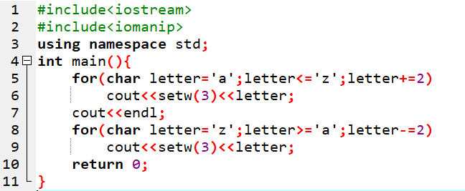
二、 字符数组的输入输出
字符类型是一个有序类型，字符的大小顺序按其ASCII代码的大小而定。

Slide 8

二、 字符数组的输入输出
字符数组是指元素为字符的数组。字符数组是用来存放字符序列或字符串的。
字符数组的赋值 分为数组初始化和 数组元素的赋值
初始化的方式有：用字符初始化，用字符串初始化两种。两者的区别是字符串有一个结束符’\n’。（注意：字符是 ‘ ‘ 字符串是 ” ”）

Slide 9
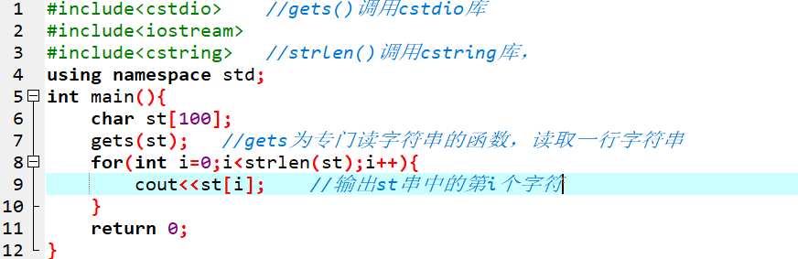
二、 字符数组的输入输出
输入用cin命令，系统会自动在输入的字符串后添加’\0’标志，因此输入时，仅输入字符串的内容即可。输入多个字符串时，以空格分隔。
输入用gets(字符串名称)语句，使用gets只能输入一个字符串。使用gets是从光标开始的地方一直读到换行符才结束。
输出用puts(字符串名称)语句，输出一个字符串和一个换行符。

Slide 10
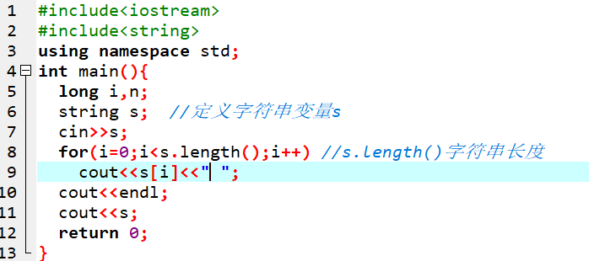
三、字符串
注意：不能把 一个字符串赋值给字符变量
C++ 设置了cstring类型，可以直接赋值字符串

Slide 11
三、字符串常用处理函数
常用字符串函数介绍
函数格式 | 函数功能
s.length(); | 返回串长度，或者s.size()
s.empty(); | 检查是否空串
s.find(s1); | 返回s1首次在s中出现时的索引
getline(cin,s); | string类的输入输出串，以’\n’结束
strlwr(s) | 将字符串中大写字母换成小写字母
strupr(s) | 将字符串中小写字母换成大写字母

Slide 12
四、应用举例1
【基础】字符串压缩
【题目描述】输入字符串，输出压缩后的字符串。压缩的方法是把连续的相同字母压缩为"长度+字母"的形式，在本题中，单个的字母不需要压缩。
输入
一行，一个字符串,只包含小写英文字母,长度不超过255。
输出
一行，压缩后的字符串。
样例输入
aaabbbbbx
样例输出
3a5bx

Slide 13
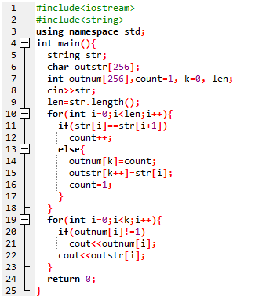
四、应用举例1
【基础】字符串压缩

Slide 14
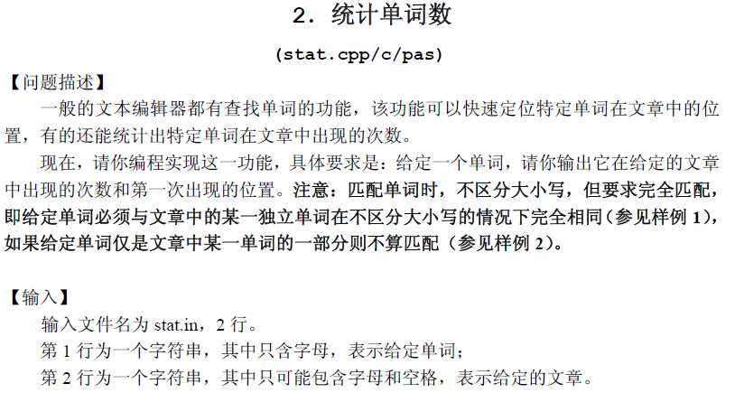
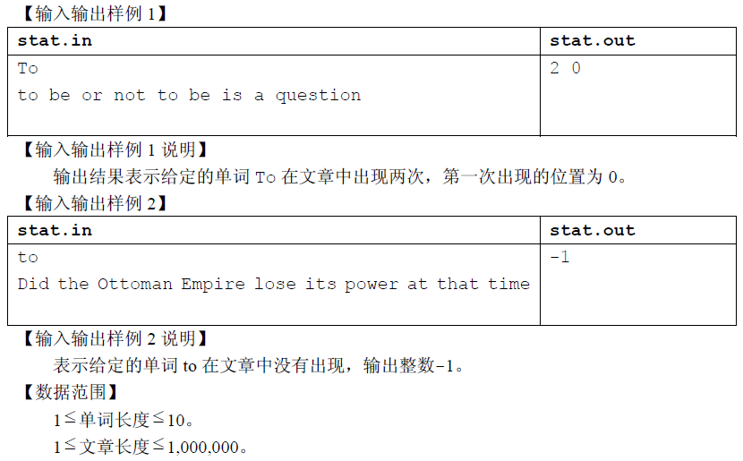
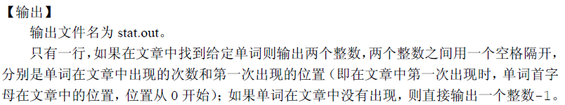
四、应用举例——统计单词数（自学）
题目链接：https://www.luogu.org/problemnew/show/P1308

Slide 15
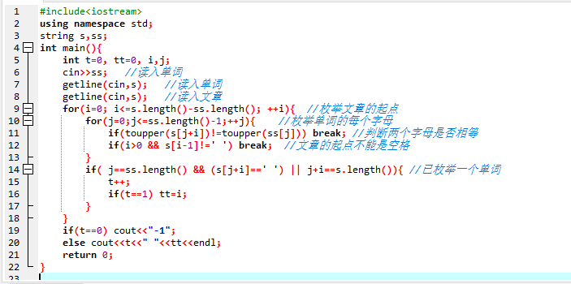
四、应用举例——统计单词数（自学）解法1

Slide 16
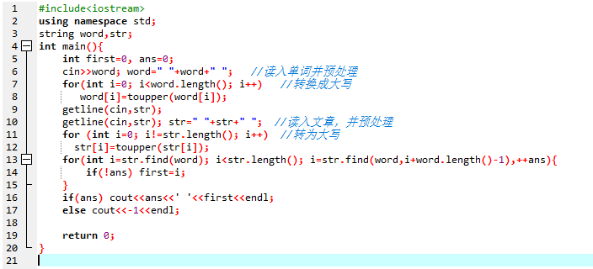
四、应用举例——统计单词数（自学）解法2

Slide 17
五、课堂小结
字符数组是指元素为字符的数组。字符数组是用来存放字符序列或字符串的。
字符串可以作为一维字符数组来处理，那么字符串的输入和输出也可以按照数组元素来处理

Slide 18

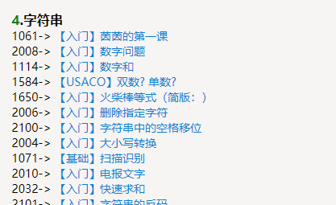
六、OJ 刷题
1、刷题前，务必做好文化课成绩。（重要）
2、刷题过程，注意效率，切勿一道题花费3、4个小时

Slide 19
第八课
字符类型和字符数组
授课：钟老师

